Slide 1



肥料価格高騰対策事業申請
ハンドブック（令和５年度県単独事業）
令和６年１月９日現在
（第２版）
取組実施者用
令和５年12月
神奈川県燃油・肥料高騰対策協議会
（ＪＡ神奈川県中央会）

Slide 2
目次
１．事業概要 ・・・ Ｐ．３
２．事業の基本スキーム ・・・ Ｐ．６
３．秋肥申請・報告スケジュール ・・・ Ｐ．７
４．支援金シミュレーション ・・・ Ｐ．８
５．参加農業者が行うこと ・・・ Ｐ．９
６．取組実施者（ＪＡ・ＪＡ部会・肥料商等）が行うこと【申請】・・・ Ｐ．22
７．取組実施者（ＪＡ・ＪＡ部会・肥料商等）が行うこと【報告】・・・ Ｐ．31

Slide 3
１．事業概要
対策ポイント
◆ 世界的な穀物需要の増加やエネルギー価格の上昇、ロシアによるウクライナ侵攻等の影響
により、化学肥料原料の国際価格が大幅に上昇し、肥料価格が急騰。海外原料に依存してい
る化学肥料の低減や堆肥等の国内資源の活用を進めるための取り組みを行う農業者に対して、
肥料コスト上昇分の一部を支援することを通じて、農業経営に及ぼす影響を緩和する。
支援内容
◆ 肥料価格の高騰による農家経営への影響を緩和するため、化学肥料の２割低減の取り組み
を行う農業者に対して肥料コスト上昇分の５割（県単独）を支援する。
支援の前提条件
◆ 化学肥料使用量の２割低減を実現するため、取組メニューのなかから２つ以上を実施する。
◆ 取り組みは、令和６年10月までに実施する。
◆ これまでの取り組みも考慮し、同じ取り組みは拡大・強化することで対象とする。

Slide 4
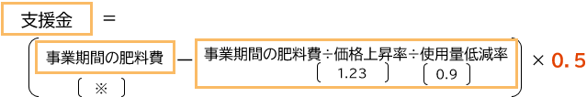
１．事業概要
支援額
◆ 令和５年の肥料費に対して、前年からの価格上昇率や使用量低減率（化学肥料低減の取り
組み）により、肥料費の増加額を算定し、その５割（県助成）を補填する。肥料費は税込み
で申請。 【支援金算定式】
支援額 ＝ 肥料コスト増加分 × ０.５
※事業期間の肥料費について（令和4年度秋肥の肥料高騰対策事業を申請済みの場合(注1)）
令和4年秋肥の申請済金額 × 0.792(注2) × 秋肥を利用する作付面積の変動率(注3)
(注1) 申請していない場合は令和5年6月から令和5年10月に購入した肥料費により申請します。
(注2) 0.792 = 1.1（令和4年秋肥⇒4年春肥の化成肥料価格推移）× 0.72（4年春肥⇒5年秋肥の同価格推移)
(注3) 令和5年度秋肥を利用した作付面積 / 4年度秋肥を利用した作付面積（面積変動がない場合は１）
対象となる肥料
◆ 令和５年秋肥として購入した肥料を対象とする。

Slide 5
１．事業概要
支援の対象者
◆ 化学肥料の使用量の２割低減に向けて取り組む農業者のグループ（取組実施者）
➢ 農業協同組合、特定農業団体、民間事業者、一般社団法人、一般財団法人、NPO法人、その他農業
者の組織する 団体など
◆ 参加農業者は５戸以上の販売農家（農産物の販売実績がある農業者）
➢ 化学肥料低減計画書を提出かつ支援金を申請する農業者が５戸以上であること
➢ 農業法人は、基本的に他の参加農業者とともに取組実施者でまとめて申請することを想定している
が、他の参加農業者との申請が困難な場合であって、農業法人において農作業に従事する構成員や
従業員が５人以上いる場合は、単独で取組実施者となり申請することも可能
◆ 新たに「農業者の組織する団体」を設立する場合
➢ 組織運営に関する規程や代表者の定め、銀行口座が必要

Slide 6
２．事業の基本スキーム
神奈川県
神奈川県燃油・肥料対策協議会
（事業実施主体）
ＪＡ・生産部会の農業者グループ、
肥料商等（取組実施者）
参加農業者
計画認定
補助金交付
計画認定
支援金交付
支援金支払
計画申請
実績報告
計画申請
実績報告
申込
実績報告

Slide 7
３．申請・報告スケジュール
時 期 | 内 容 | 備 考
令和５年12月６日 | 県域説明会開催
12月７日～ ６年１月下旬 | 申請期間 | 県協議会締切日を踏まえて取組実施者の締切期日を設定
 |  | 参考様式第2号 申請書参考（任意様式） 参考様式第3号（未申請者のみ） | 参加農業者→取組実施者
６年２月５日 | 県協議会締切日 | 参考様式第1-1号、1-2号 参考様式第3号（未申請者分のみ） | 取組実施者→県協議会
２月中旬～ | 採択通知 | 参考様式第4号 | 県協議会→取組実施者
２月中旬～ | 振込先口座情報 | 様式第4号(振込先が変更の場合) | 取組実施者→県協議会
２月下旬～ | 支援金交付 |  | 県協議会→取組実施者
２月下旬～ | 支援金支払 |  | 取組実施者→参加農業者
（２月28日） | （取組実績報告書） | （参考様式第5号） （参考様式第1-1号別添、1-2号） | （取組実施者→県協議会） 申請時の提出書類（確定後）を報告書として扱うため、変更がない場合は対応不要
・支援金は円単位。小数点以下は
切り捨て(参考様式1－2号参照)
・取組実施者が参加農業者に振り込む
場合に発生する振込手数料を支援金
から控除することは可能とする

Slide 8
４．支援金シミュレーション
令和４年 肥料費① | 令和５年みなし 肥料費② （①×0.792） | － | 令和３年肥料費の計算 |  |  | 支援率 | 支援金受領額 | 支援金受領額 （昨年秋肥・参考）
 |  |  | 令和５年みなし肥料費② | 価格 上昇率 | 使用量 低減率
100,000円 | 79,200円 |  | 79,200円 | 1.23 | 0.9 | 0.5 | 3,827円 | 17,539円
150,000円 | 118,800円 |  | 118,800円 |  |  |  | 5,741円 | 26,309円
200,000円 | 158,400円 |  | 158,400円 |  |  |  | 7,655円 | 35,079円
300,000円 | 237,600円 |  | 237,600円 |  |  |  | 11,482円 | 52,619円
400,000円 | 316,800円 |  | 316,800円 |  |  |  | 15,310円 | 70,158円
500,000円 | 396,000円 |  | 396,000円 |  |  |  | 19,138円 | 87,698円
600,000円 | 475,200円 |  | 475,200円 |  |  |  | 22,965円 | 105,238円
700,000円 | 554,400円 |  | 554,400円 |  |  |  | 26,793円 | 122,777円
800,000円 | 633,600円 |  | 633,600円 |  |  |  | 30,621円 | 140,317円
900,000円 | 712,800円 |  | 712,800円 |  |  |  | 34,448円 | 157,857円
1,000,000円 | 792,000円 |  | 792,000円 |  |  |  | 38,276円 | 175,396円
注１）肥料費は秋肥の購入額
注２）支援金受領額は、市町村やＪＡが助成する額を反映していない。
注３）令和４年秋肥と申請金額同額で比較した場合の支援金受取額は約21.8％
注４）支援金受領額は小数点以下を切り捨てする。

Slide 9
５．参加農業者が行うこと
秋肥（6～10月に購入）申請
いつまでに | 行うこと | チェックポイント等 | 提出書類 | 提出先
１月下旬 （注１） | 確約内容を確認してチェック・自署する | ◆購入した肥料は、自らの農業生産に使用することを宣誓する | 参考様式第２号 申請書参考(任意) スライド10参照 | 取組実施者
 | 化学肥料を２割低減する取り組みをチェックする | ◆令和６年10月までに、15メニューから２つ以上に取り組むこと ◆15メニューの具体的内容は別紙参照 | 参考様式第３号 スライド11～18参照 | 取組実施者
 | 証拠資料を提出 |  |  | 取組実施者
※６～10月に注文したことが分かる、農協が予約注文時に回覧する「予約注文書の原本」または農協組合長名の文書で可
これまで取り組みがない | 〇２つ
これまで取り組んでいる | 〇１つ、◎１つ
◎は、新しい取り組みまたは従来の取り組みの強化・拡大
※令和４年度に申請済みの場合、原則としてこれらの書類は不要です。
必要書類 | 予約 | 当用
① ５年６～10月に発注したことを証明する書類 | 注文書 | －
② 参加農業者が肥料費を支払ったことを証明する書類 | 領収書 | 領収書
③ ②または支払い義務が生じていることを示す書類 | 請求書 | －
④ 市町村から支援金を受領している場合は、それを示す書類 | 市町村が発行した証明書類
※
県協議会として販売農家であることを示す証跡資料は求めない
注１）取組実施者（ＪＡ・ＪＡ部会・肥料商など）が定める日

Slide 10
【令和５年度申請にかかる必要書類フローチャート】
令和４年度国庫・県事業（秋肥）を申請している
購入金額が大きく増加しているなどの理由で、対象期間の購入費を計算したい
YES
YES
NO
NO
YES
(代表的な作物の変更あり)
代表的な作物の変更があること等により、単位面積当たり施肥量が昨年から概ね20％以上減少
NO
YES
(代表的な作物の変更なし)
必 要 書 類
① ②
③ ④
① ②
③
②
＜必ず必要な書類＞
①参考様式第２号 ②申請書を受領する場合の参考例（任意様式）
＜状況により必要な書類＞
③対象期間（令和5年6月～10月）に注文した肥料の購入価格がわかる書類（注文票、領収書、請求書等）
④化学肥料低減計画書 （低減に向けた取組に２つ以上取り組むこと）
【令和４年度秋肥を申請した農業者の申請金額の計算にかかる考え方】
・ 4年度秋肥を申請した農業者については、原則として4年度秋肥の申請金額を基に5年度の申請を行います。
・ ただし、面積当たり施肥量が昨年度から概ね20％以上減少する場合は、5年度の実績値による申請が必要です。

Slide 11
【参考様式第２号 および 申請書（任意） 記入例】
申請額については、令和４年度秋肥申請額を利用する場合、事務簡略化のため削除することが考えられる。
電話番号の記載は
任意とする
作付面積は、前年度からの変動がある場合に記入する。変動がない場合、記入漏れでないことを確認するため、「変動なし」と記載する（記載がない場合は変動がないものとみなします）
令和5年秋肥の購入額を基に申請する場合も、令和4年秋肥を申請している場合は、こちらの欄に「✔」を記載し、「5年秋肥金額で申請」等と追記。

Slide 12
【参考様式第３号 記入例】
※令和４年度秋肥を
未申請の場合に提出
①
・支援金算定に用いた肥料を使用する作物のうち、取り組みを行う作物を記載。その他作物はまとめて「その他」に記載
・1品目で作付面積全体の半分以上を占める場合は1品目、それ以外の場合は2品目以上
・「露地野菜」等の包括的な名称は原則不可。
作物別の面積を把握するのが困難である場合は主要な作物名を複数列記する。
・対象作物の面積の一部で取組メニューを実施する場合も、当該作物の作付面積全体を記載する。
・作付面積のうち。2割低減が可能と考えられる面積について取組メニューを実施する
②
計欄はすべての作物の作付面積の合計を記入
（Ｑ＆Ａ問３－５参照）
記入方法は
次ページ
以降を参照
②
確約内容を確認してチェック・自署

Slide 13
【参考様式第３号 記入例（エコファーマーの場合）】
エコファーマーから取組実施者に問い合わせがあった場合、県農業振興課を案内する
TEL：045-210-4446（直通）

Slide 14
【別紙１ 取り組みメニューの具体的内容と記入例】
令和３年度までの取り組みがない方
 |  | 令和３年度までの取り組み | 令和６年10月末までの取り組み
ア | 土壌診断による施肥設計 |  | 〇
イ | 生育診断による施肥設計
ウ | 地域の低投入型の施肥設計の導入
エ | 堆肥の利用 |  | 〇
オ | 汚泥肥料の利用（下水汚泥等）
カ | 食品残渣など国内資源の利用（エとオ以外）
キ | 有機質肥料（指定混合等を含む）の利用
ク | 緑肥作物の利用
ケ | 肥料施用量の少ない品種の利用
コ | 低成分肥料（単肥配合を含む）の利用
サ | 可変施肥機の利用
シ | 局所施肥の利用
ス | 育苗箱（ポット苗）施肥の利用
セ | 施肥量・肥料銘柄の見直し（ア～ス除く）
令和６年10月末までに、アからセまでの取り組みを２つ以上実施する

Slide 15
【別紙１ 取り組みメニューの具体的内容と記入例】
令和３年度までに１つ取り組みを行っており、新しく１つ取り組みを行う方
 |  | 令和３年度までの取り組み | 令和６年10月末までの取り組み
ア | 土壌診断による施肥設計 | 〇 | 〇
イ | 生育診断による施肥設計
ウ | 地域の低投入型の施肥設計の導入
エ | 堆肥の利用 |  | 〇
オ | 汚泥肥料の利用（下水汚泥等）
カ | 食品残渣など国内資源の利用（エとオ以外）
キ | 有機質肥料（指定混合等を含む）の利用
ク | 緑肥作物の利用
ケ | 肥料施用量の少ない品種の利用
コ | 低成分肥料（単肥配合を含む）の利用
サ | 可変施肥機の利用
シ | 局所施肥の利用
ス | 育苗箱（ポット苗）施肥の利用
セ | 施肥量・肥料銘柄の見直し（ア～ス除く）
「ア」を継続し、令和６年10月末までに新たに「エ」の取り組みを実施する

Slide 16
【別紙１ 取り組みメニューの具体的内容と記入例】
令和３年度までに２つ取り組みを行っており、そのうち１つの取り組みを強化（調査点数を拡大）する方
 |  | 令和３年度までの取り組み | 令和６年10月末までの取り組み
ア | 土壌診断による施肥設計 | 〇 | ◎
イ | 生育診断による施肥設計
ウ | 地域の低投入型の施肥設計の導入
エ | 堆肥の利用
オ | 汚泥肥料の利用（下水汚泥等）
カ | 食品残渣など国内資源の利用（エとオ以外）
キ | 有機質肥料（指定混合等を含む）の利用 | 〇 | 〇
ク | 緑肥作物の利用
ケ | 肥料施用量の少ない品種の利用
コ | 低成分肥料（単肥配合を含む）の利用
サ | 可変施肥機の利用
シ | 局所施肥の利用
ス | 育苗箱（ポット苗）施肥の利用
セ | 施肥量・肥料銘柄の見直し（ア～ス除く）
令和６年10月末までに、「ア」の調査件数を拡大する

Slide 17
【別紙１ 取り組みメニューの具体的内容と記入例】
令和３年度までに２つ取り組みを行っており、そのうち１つの取り組みを強化（有機質肥料を拡大）する方
 |  | 令和３年度までの取り組み | 令和６年10月末までの取り組み
ア | 土壌診断による施肥設計 | 〇 | 〇
イ | 生育診断による施肥設計
ウ | 地域の低投入型の施肥設計の導入
エ | 堆肥の利用
オ | 汚泥肥料の利用（下水汚泥等）
カ | 食品残渣など国内資源の利用（エとオ以外）
キ | 有機質肥料（指定混合等を含む）の利用 | 〇 | ◎
ク | 緑肥作物の利用
ケ | 肥料施用量の少ない品種の利用
コ | 低成分肥料（単肥配合を含む）の利用
サ | 可変施肥機の利用
シ | 局所施肥の利用
ス | 育苗箱（ポット苗）施肥の利用
セ | 施肥量・肥料銘柄の見直し（ア～ス除く）
令和６年10月末までに、「キ」の有機質肥料の利用割合を増加する

Slide 19
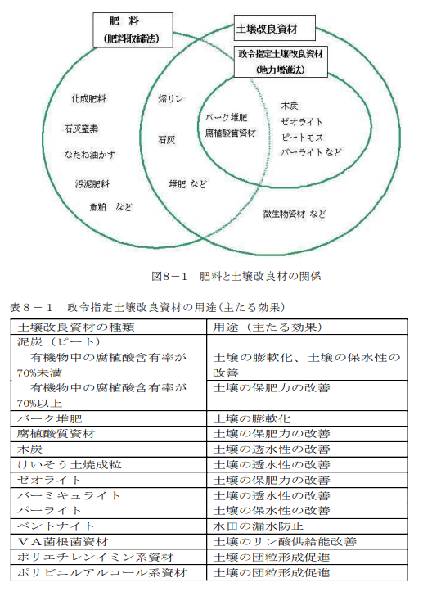
全農かながわが推進品目している「ユーキフルペレット」は、
◆政令土壌改良材であるが肥料法に
該当しない
すなわち
◆支援金(※)対象外
◆取組メニューとしては利用可能
となる（「セ」の施肥量の見直
しに該当）
肥料と土壌改良材の関係
政令指定土壌改良資材の用途（主たる効果）
【※支援金の対象となる肥料について】
◆肥料法上の肥料に該当する資材が対象
確認方法として
系統取扱銘柄は
◆肥料銘柄一覧（参考資料 参照）
商系銘柄は
◆肥料登録銘柄検索システム - 独立行政法人
農林水産消費安全技術センター（FAMIC）
https://fertilizer- search.secure.force.com/FertilizerRegistrationSearch/
で確認することが考えられる

Slide 20


５．参加農業者が行うこと
秋肥・春肥報告
いつまでに | 行うこと | チェックポイント等 | 提出書類 | 提出先
６年11月頃 （注１） | 化学肥料２割低減のために取り組んできた（取り組む）メニューをチェックする | ◆４年度または５年度（令和６年10月 まで）に実施した取り組みメニュー に２つ以上「〇」を付す ◆今後の取り組みは、２つ以上「〇」 を付す。そのうち、１つ以上は新し い取り組み・従来の取り組みの強 化・拡大「◎」を付す | 様式第７号 参考様式第７号 | 取組実施者
注１）取組実施者（ＪＡ・ＪＡ部会・肥料商など）が定める日
※ 参加農業者の提出が必要となる書類
申請類型 | 様式第７号 | 参考様式第７号
①4事業年度(国庫・県) | 〇 | ―
②5事業年度(県単事業) | ― | 〇
①と②両方申請 | 〇 | 〇

Slide 21
※令和４年度事業の記載例。令和５年度県単独事業の参加農業者は参考様式第７号を作成する。
様式第7号
化学肥料低減実施報告書
作付概要
氏名（法人・組織名）
住所
電話番号
１． 実施する（してきた）取組メニューに「○」を付してください。
２． 「今後の取組」には、実施する取組メニューが２つ以上必要です。そのうち1つ以上は、新しい取組、
従来の取組の強化・拡大（「◎」で記入）を含むようにしてください。
作物名 | 作付面積（ha)
○○○
○○○
その他
計
取組メニュー | 令和４年度又は 令和５年度の取組 | 今後の取組
ア 土壌診断による施肥設計
イ 生育診断による施肥設計
ウ 地域の低投入型の施肥設計の導入
エ 堆肥の利用
オ 汚泥肥料の利用（下水汚泥等）
カ 食品残渣など国内資源の利用（エとオ以外）
キ 有機質肥料（指定混合肥料等を含む）の利用
ク 緑肥作物の利用
ケ 肥料施用量の少ない品種の利用
コ 低成分肥料(単肥配合を含む）の利用
サ 可変施肥機の利用（ドローンの活用等を含む）
シ 局所施肥（側条施肥、うね立て同時施肥、 灌注施肥等）の利用
ス 育苗箱（ポット苗）施肥の利用
セ 化学肥料の使用量及びコスト節減の観点からの 施肥量・肥料銘柄の見直し （ア～スに係るものを除く。）
ソ 地域特認技術の利用（ ）
総取組面積 | ○○ha | ○○ha
４年度・５年度は秋肥・春肥の取り組み
「今後の取組」は、時期に関係なく化学肥料を低減する自身の取り組み予定
県事業については「令和６年10月末までの取組」について記載する

Slide 22
６．取組実施者（ＪＡ・ＪＡ部会・肥料商等）が行うこと【申請】
いつまでに | 行うこと | チェックポイント等 | 提出書類 | 提出先
秋 令和６年 １月22日 | 参加農業者の申請書および参考様式第2号(同第3号)を確認し、申請様式を作成・提出する | ◆令和〇年度県肥料価格高騰対策事業取組計画書の（変更）承認申請書は、 「令和５年県肥料価格高騰対策事業取組計画書承認申請書」とする ◆押印は不要 | 参考様式第１-１号 | 県協議会
 |  | ◆取組実施者をＪＡとした場合の代表 者は、代表理事組合長名とする ◆第３所要額A：参加農業者への県支 援予定額の合計を記載 ◆第３所要額B：参加農業者数×1,500 円を記載 ◆チェック欄は「〇」を記入する | 参考様式第１-１号別添 参考様式第１-２号
 |  | ◆参加農業者の取り組みメニューが２ つ以上あるか確認する ◆チェックおよび自署が記入されてい るか確認する ◆証拠資料（注文書＋領収書または請 求書＋市町村から支援金を受領して いる場合は、それを示す書類）を確 認し、氏名、肥料の種類・数量・購 入費等が漏れなく記入されているこ とを確認する | 参考様式第３号 証拠資料
〒231-0002
横浜市中区海岸通1-2-2
ＪＡ神奈川県中央会 農業くらし対策部 行
（肥料高騰対策支援事業申請書類在中）
〇提出方法
・様式第1-1号、1-2号、集計にあたり作成
する一覧等 ⇒ データにて提出
・様式第2号およびその他証拠書類
⇒ データ・紙のいずれも可
【注文書】
農協の予約注文書のひな形や農協組合長名の文書により、予約注文の時期が農協が秋肥の対象期間であることを証明することも可。(※ 注文時期が対象期間外にかかる場合は、取引価格が対象期間に該当するものであることが分かる書類を備える(提出不要)）
【請求書または領収書】
請求書等と同等の機能があれば事業者が作成した請求額の一覧も可
従って総合情報システム帳票を加工して代用することも考えられる
一覧で代用する場合、氏名、肥料の種類・数量・購入費に加え、請求側の組織(代表者名)を明記すること（Ｑ＆Ａ問４－４参照）
（具体例はスライド24～26を参照）
※令和４年度秋肥を
未申請の場合に提出
【証拠書類にかかる明細の考え方について】
提出書類としては領収書等で可。
肥料法上の肥料であることを領収書等に記載してもらう（ヒアリングし、その旨を記載する）ことで、助成対象（肥料法の肥料）にかかる金額であることを明確にする。
また、ホームセンター等の領収書で明細の記載がない場合、必要に応じ発行された明細を生産者から受領し、内容を確認することが考えられる。

Slide 23
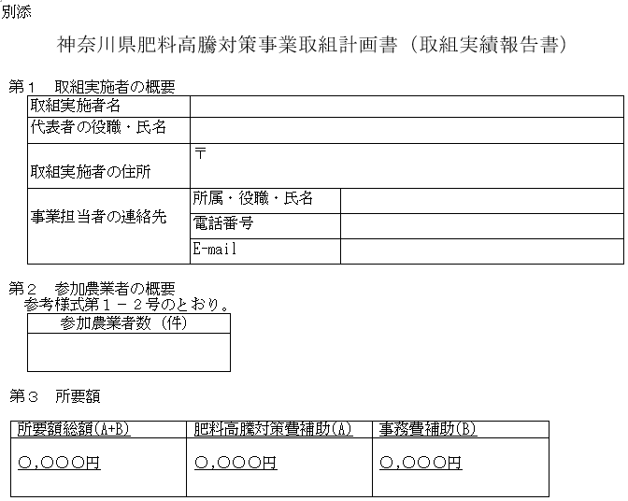
【提出様式の記載１】
〇参考様式第１－１号（別添）
〇参考様式第１－２号（入力用２）
作付面積の入力
参考様式第２号において、前年度から作付面積の変動がある場合のみ入力
（その他の場合は「１」のまま、入力しない）
参考様式第１－２号の「県支援予定額」「集計」を記載
参加農業者数×1,500円の金額を記載

Slide 24
【提出様式の記載２】
〇参考様式第１－２号（入力用１）
R4年度に申請済みである場合：原則としてⒶに入力
R4年度に申請していない場合：Ⓐ´（Ⓑ´）に入力
※誤った助成金額となるため、両方には入力しない
※確定した令和４年度秋肥の金額を入力
※春肥の受付時に秋肥（令和４年６月～10月分）の申請を行った農業者については、当該金額も対象になる
令和５年６～10月の肥料費について市町村支援金を受領している場合に入力
※控除方法は各市町村の助成内容をふまえ検討する必要があるため、該当がある場合には個別に県協議会事務局へご相談ください

Slide 25
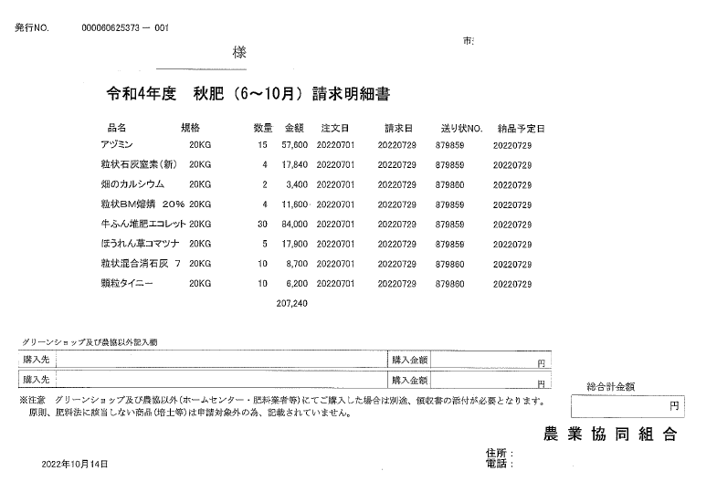
【証拠資料１（注文書＋領収書or請求書 を兼ねる例）】
※
注文日により６～10月または11～５月に注文したことが分かるため、注文書の代替を兼ねることが可能となる
令和5年度

Slide 26
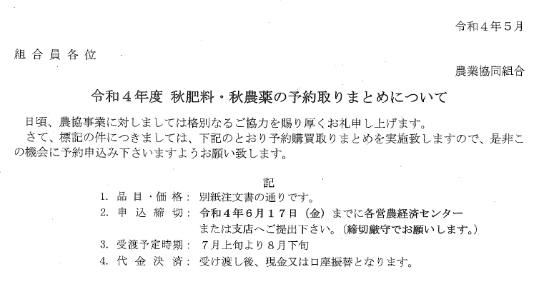
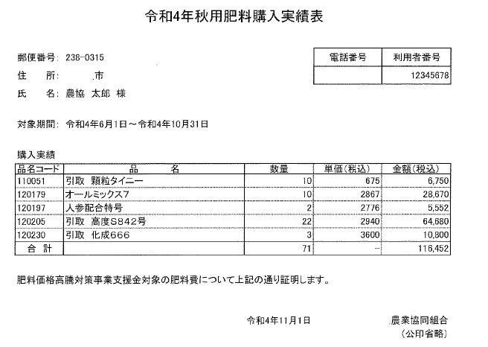
【証拠資料２（注文書と領収書or請求書が別々となる例）】
注文書(鑑抜粋・記載例のため期間は参考)
６月
※
申込期間・締切日等により対象期間の注文であることの証跡とする。
回覧期間が期間外(例：5月)である場合は、締切日や受渡予定時期が対象期間（秋肥の場合６～10月）であることにより疎明することを想定
請求額一覧(記載例のため期間は参考)
※
請求書に一般的に記載されている「請求者名、被請求者名、請求金額」が明記されているため、請求書と概ね同等の機能があると考えられる
請求側の組織の代表者名の記載があれば、より県の考え方に則した記載となる

Slide 27
【総合情報システム帳表「利用者別供給実績表」（参考）】

Slide 28
６．取組実施者（ＪＡ・ＪＡ部会・肥料商等）が行うこと
いつまでに | 行うこと | チェックポイント等 | 提出書類 | 提出先
秋 ２月上旬 | 支援金を受領する口座番号等を提出する | ◆県協議会からの採択通知（２月上 旬）後に速やかに提出する | 様式第４号 | 県協議会
様式第４号
年 月 日
神奈川県燃油・肥料対策協議会
会 長 四 條 信 仁 殿
所在地
取組実施者名
代表者氏名
肥料価格高騰対策事業に係る振込口座について
肥料価格高騰対策事業に係る振込口座を下記のとおり提出します。
記
支援金の振込口座
※ 令和４年度春肥より口座に変更がない場合、５年度秋肥申請時は提出不要
金融機関（ゆうちょ銀行以外）
金融機関コード（数字４桁） |  |  |  |  |  |  |  | 金融機関名
 |  |  |  |  |  |  |  | 農業協同組合 銀行 信用金庫 信用組合 労働金庫 信連 農林中金
支店コード（数字３桁） |  |  |  |  |  | 支店名
預金種別（該当のものにレ印を付けてください） |  |  |  |  |  |  |  |  |  |  |  |  |  | 口座番号（７桁に満たない場合は、右づめで記入）
☐普通 ☐当座 ☐別段 ☐通知
口座名義
カナ
漢字
ゆうちょ銀行
記号（６桁目がある場合は※部分に記入） |  |  |  |  |  |  |  |  |  | 番号（右づめで記入）
 |  |  |  |  |  |  |  |  | ※
口座名義人
カナ
漢字

Slide 29
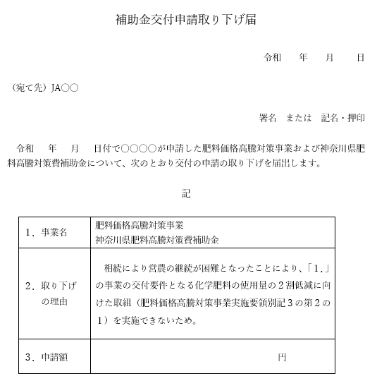
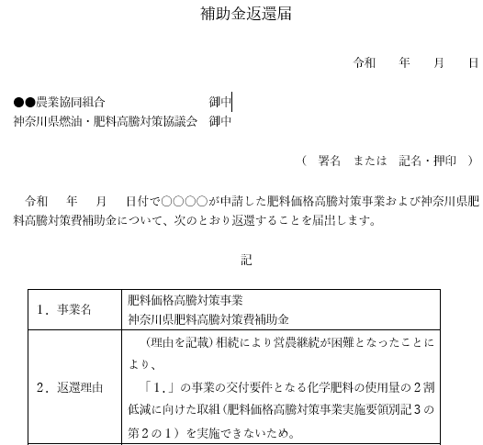
【事業承継の発生時の対応①】
事業承継の有無等の状況に応じ、下記により対応する。様式は「⑫事業承継等発生時の対応」に添付
状況 | 取組メニュー | 返還の要否 | 提出書類
事業承継(営農 継続)する | 実施する | 不要 | 次ページ＜事業承継する場合の対応＞の提出書類を参照
 | 実施しない | 要 | ☆助成金を取組実施者より参加農業者へ 未交付の場合 ⇒ ⓐ取り下げ届（例）を提出 交付済の場合 ⇒ ⓑ返還届（例）を提出
事業承継(営農 継続)しない | 実施済み | 不要 | 様式第７号(国庫・県事業)・参考様式第７号（R5県事業） を前倒しで提出（相続人名） ⇒p.33 戸籍謄本・遺産分割協議書写し等、相続人であることを説明できる書類（任意）
 | 実施しない | 要 | 上記☆と同様の対応
ⓐ
ⓑ

Slide 30
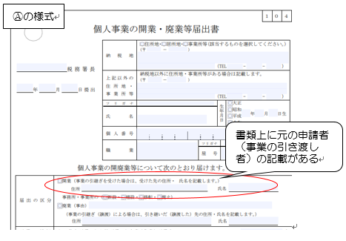
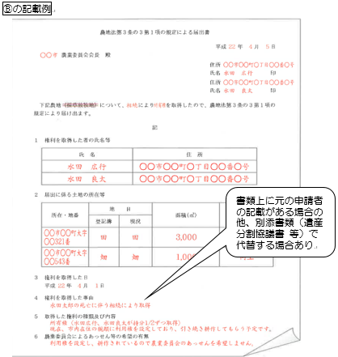
【事業承継の発生時の対応②】
＜事業承継する場合の対応＞
肥料高騰対策事業の申請者が秋肥または春肥の申請後に事業承継（相続等）が発生し、承継者（相続人）に営農を継続し、取組メニューに取り組む意思がある場合、承継者より下記書類（１）、（２）を受領する。
また、各期の補助金の交付前に、相続が発生した場合、申請者への振込ができないため、受領後に承継者に補助金を交付する。
（１）①：下記書類のいずれかの写し
Ⓐ「個人事業の開業・廃業等届出書」 （※１）
または
Ⓑ農業委員会への提出書類（下記例）
「農地法第3条の3第1項の規定による届出書」
「農地法第３条の規定による許可申請書」 （※２）
↓Ⓐ・Ⓑを提出できない場合
Ⓒ「遺産分割協議書」またはその他の書類 （※３）
②：「申請書を受領する場合の参考例」の青字部分にあたる
記載（※４）を受領し、後日①を受領
（すぐに①の受領が可能な場合は必ずしも提出を求めない）
（２）化学肥料低減計画書（様式第２号）
※１：「事業の引継ぎ」の記載により申請者からの農業の引継ぎ状況が確認可能である。
（ただし、相続人が既に他の事業を営んでいる等、税務署へ提出しない場合がある）
※２：農地の譲受にかかる記載から営農を引き継いでいることの推測が可能であり、国より受領する書類の一例になるとの回答を受けている。
※３：把握できるのは資産の相続であるため、厳密には営農を引き継いでいることは担保されないが、農地を引き継いでいることから推測する。また、その他の書類として、令和5年確定申告書、戸籍謄本が考えられる。
※４：特に相続の場合には遺産分割がまとまるまで一定の期間を要することから、①の関連書類を即時に提出できないことが想定されるため、「申請書を受領する場合の参考例」等、申請の際に受領する書類に記載を追加し、後日提出することを確約してもらうことが考えられる。

Slide 31
７．取組実施者（ＪＡ・ＪＡ部会・肥料商等）が行うこと【報告】
いつまでに | 行うこと | チェックポイント等 | 提出書類 | 提出先
５年９月１日 ５年11月30日 ６年12月６日 | 実績を報告する ①取組計画書の変更が ない場合 ②取組計画書に変更が ある場合 中間報告書を提出 取組実施状況報告書を提出 | ◆取組実施者が参加農業者に対して何を推進し、 参加農業者がどう取り組み、結果はどうなのか を記入する ◆様式第７号の「令和４年度又は令和 ５年度の取組」および「今後の取 組」にそれぞれ２つ以上「〇」印が あるか確認し、とりまとめる | 様式第８号 ＜R4国庫・県事業＞ 様式第６-１号 様式第６-２号 様式第７号 ＜R5県事業＞ 参考様式第６-１号 参考様式第６-２号 参考様式第７号 | 県協議会
①変更がない場合の提出方法と提出資料
・様式第５号の鑑文書
・様式第1-1号の別添を実績報告書としたもの
・様式第1-2号の「支援予定額」→「支援額」に変更
したもの
国庫事業において終了
②変更がある場合の提出方法と提出資料
・様式第５号の鑑文書
・様式第1-1号の別添を赤字修正し、実績報告書とし
たもの
・様式第1-2号の「支援予定額」→「支援額」に変更
したもの

Slide 32
※令和４年度事業の記載例。令和５年度県単独事業については参考様式第６－１号、６－２号を作成する。
「有」、「一部無」（メニューを一部変更の場合）、「無」（メニューを変更の場合）等と状況を記載
様式第６－１号
年 月 日
神奈川県燃油・肥料高騰対策協議会
会 長 四 條 信 仁 殿
所在地
取組実施者名
代表者氏名
令和４年度肥料価格高騰対策事業取組実施状況報告書
肥料価格高騰対策事業実施要領（令和３年12月20日付け３農産第2156号農林水産省農産局長通知）第12の２の（２）の規定に基づき、別添のとおり報告する。
（添付資料）
・様式第６－２号
・様式第７号
・その他農政局長等が必要と認める書類
様式第６-２号
肥料価格高騰対策事業 参加農業者名簿
（注）
１ 適宜、行を追加すること。
２ 表中に十分に記載できない場合には、別紙で提出すること。
No. | 参加農業者 | 取組面積（ha） | 計画時の取組メニューの実施の 有無
 | 氏名 又は 法人・組織名
集計 | － |  | －
様式第７号
から転記して作成

Slide 33
様式第7号
化学肥料低減実施報告書
作付概要
氏名（法人・組織名）
住所
電話番号
１． 実施する（してきた）取組メニューに「○」を付してください。
２． 「今後の取組」には、実施する取組メニューが２つ以上必要です。そのうち1つ以上は、新しい取組、
従来の取組の強化・拡大（「◎」で記入）を含むようにしてください。
※令和４年度事業の記載例。令和５年度県単独事業については参考様式第７号を作成する。
作物名 | 作付面積（ha)
○○○
○○○
その他
計
取組メニュー | 令和４年度又は 令和５年度の取組 | 今後の取組
ア 土壌診断による施肥設計
イ 生育診断による施肥設計
ウ 地域の低投入型の施肥設計の導入
エ 堆肥の利用
オ 汚泥肥料の利用（下水汚泥等）
カ 食品残渣など国内資源の利用（エとオ以外）
キ 有機質肥料（指定混合肥料等を含む）の利用
ク 緑肥作物の利用
ケ 肥料施用量の少ない品種の利用
コ 低成分肥料(単肥配合を含む）の利用
サ 可変施肥機の利用（ドローンの活用等を含む）
シ 局所施肥（側条施肥、うね立て同時施肥、 灌注施肥等）の利用
ス 育苗箱（ポット苗）施肥の利用
セ 化学肥料の使用量及びコスト節減の観点からの 施肥量・肥料銘柄の見直し （ア～スに係るものを除く。）
ソ 地域特認技術の利用（ ）
総取組面積 | ○○ha | ○○ha
４年度・５年度は秋・春の取り組みを記載。（計画書から取組メニューに変更がある場合、実施した取組メニューに「〇」
「今後の取組」は、時期に関係なく化学肥料を低減する自身の取り組み予定を記載。

Slide 34

【参考資料①】参加農業者から申請書を受領する場合の参考例

Slide 35
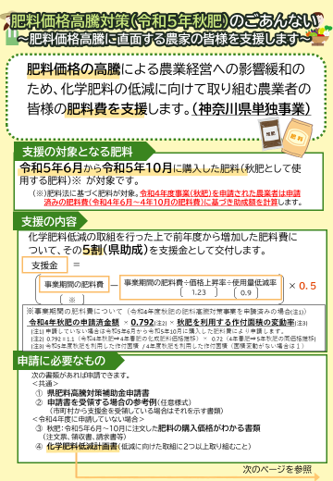
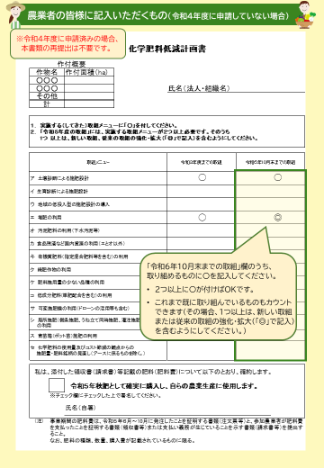
【参考資料②】組合員向け周知資材

Slide 36
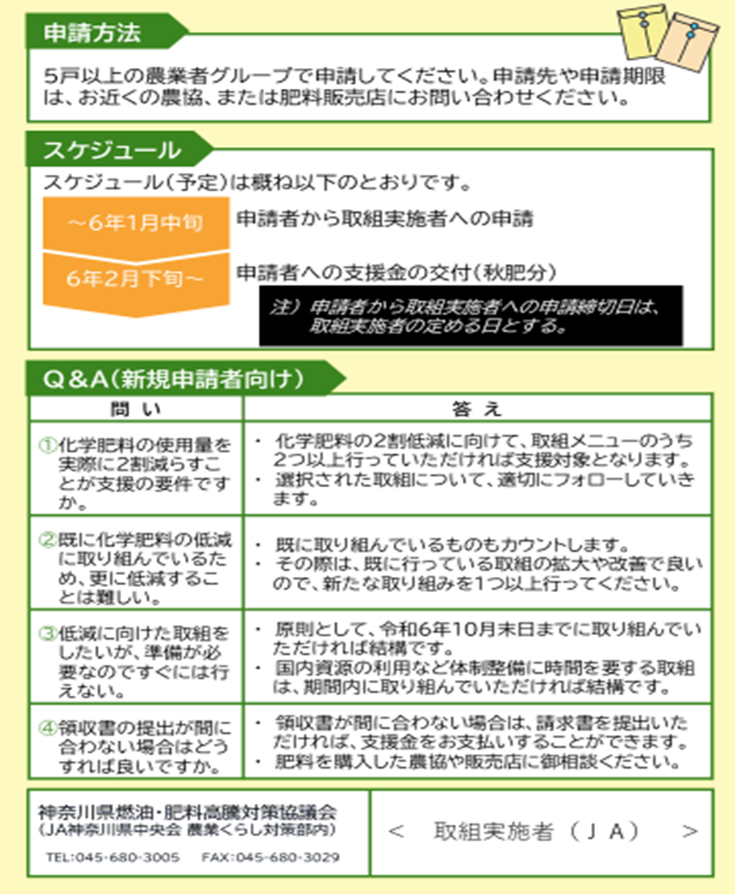
【参考資料②】組合員向け周知資材

